Slide 1
1. PINTAMOS RUEDAS
Con ayuda de las familias en horario de tarde hemos pintado ruedas para convertirlas en maceteros y poder plantar en ellos.
¡Han quedado muy bonitas!.

Slide 2
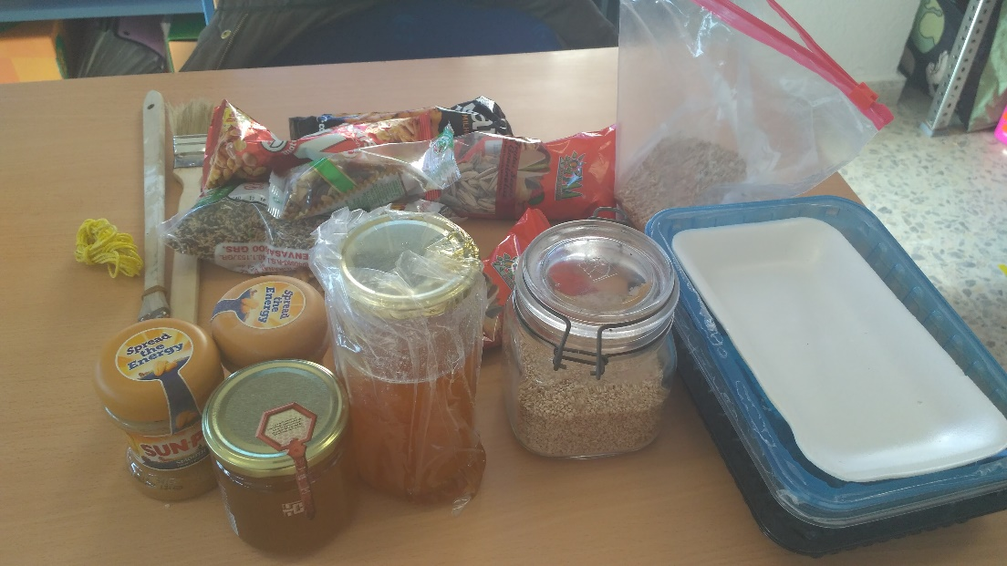
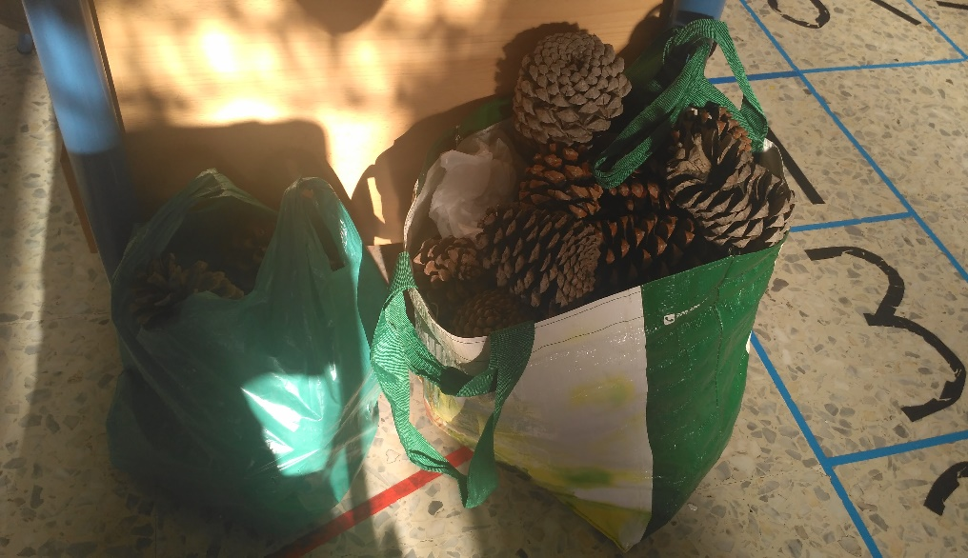
2. COMEDERO DE PÁJAROS
Hemos realizado unos comederos de pájaros con: piñas, miel, crema de cacahuete, alpiste y frutos secos. Nos ayudaron los padres. Aunque empezamos con pincel terminamos untando con las manos. ¡Fue muy divertido! Luego las colgamos de árboles y en las rejas de nuestras ventanas.

Slide 3
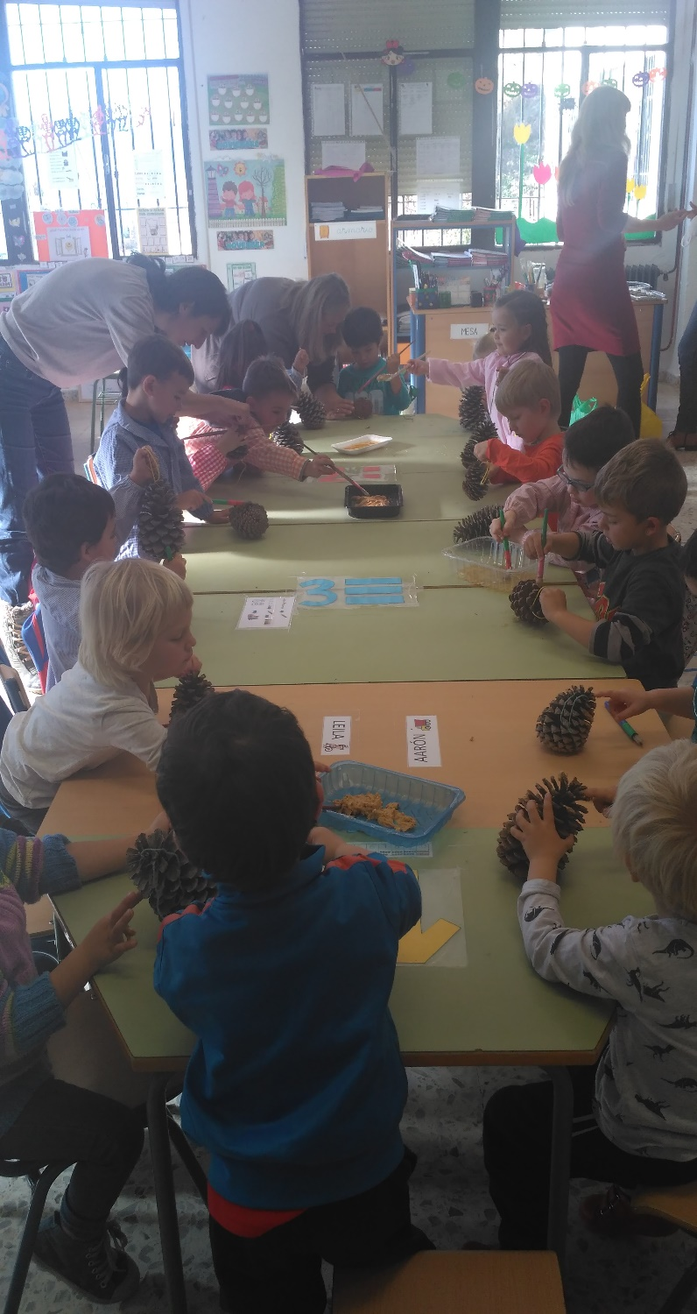
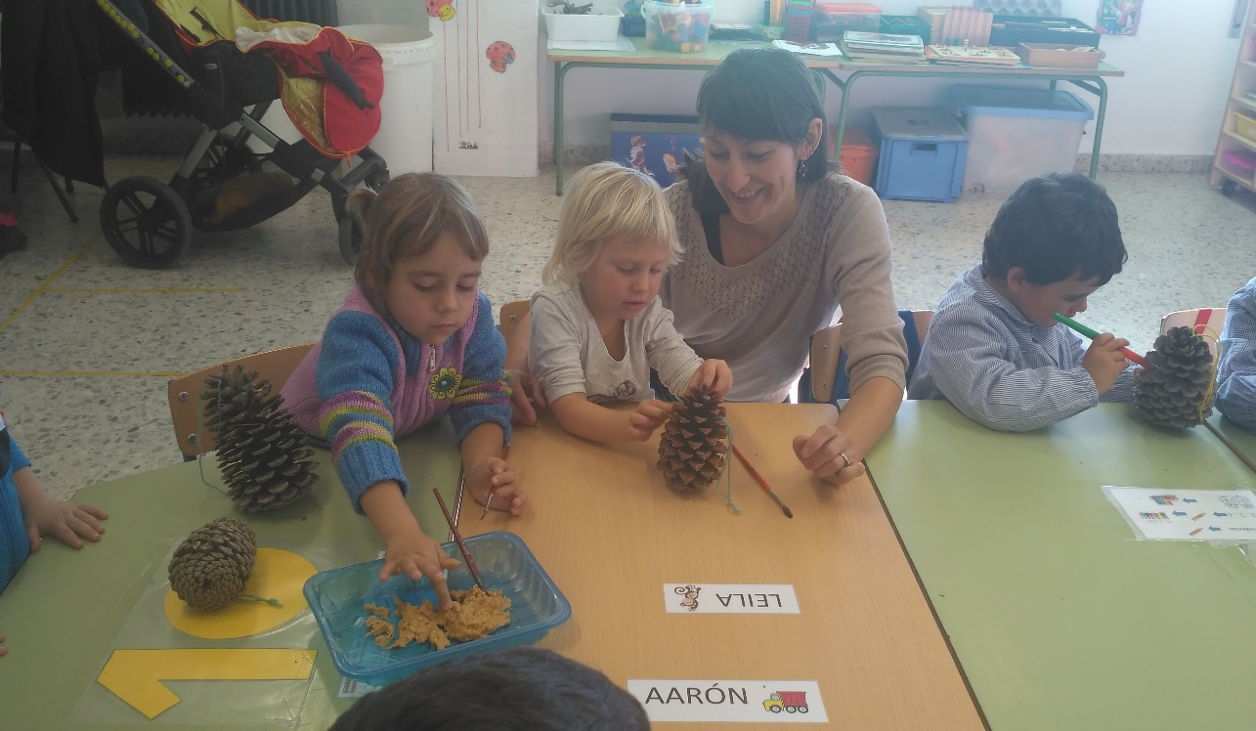
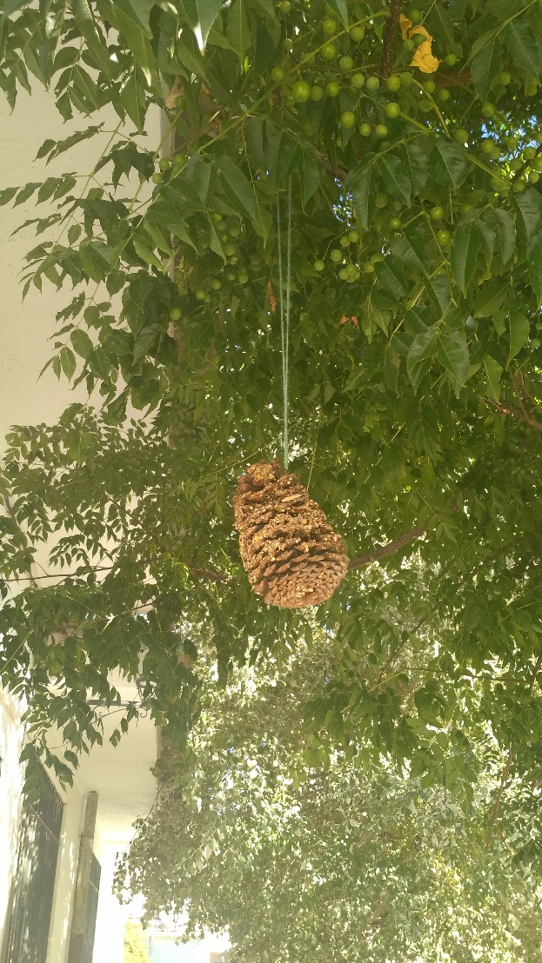
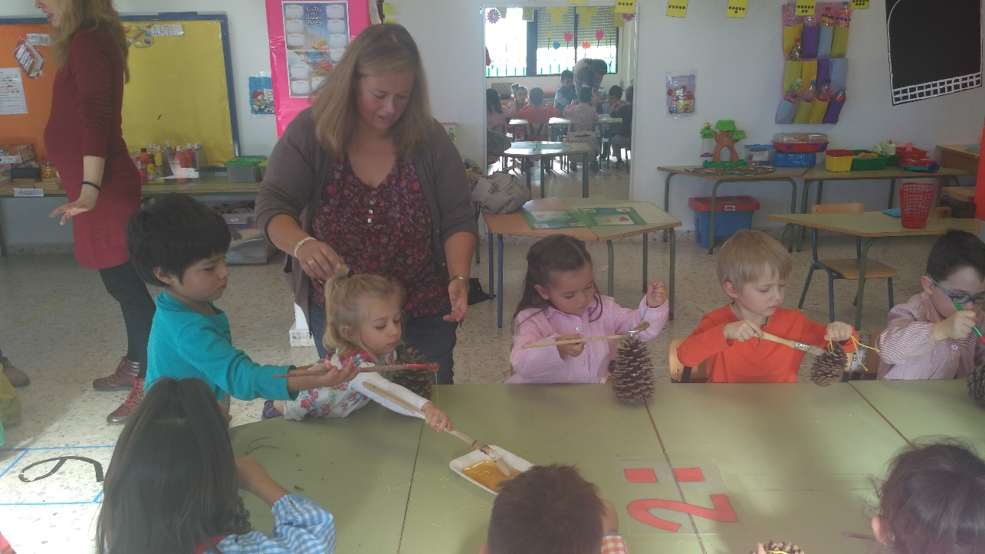

Slide 4
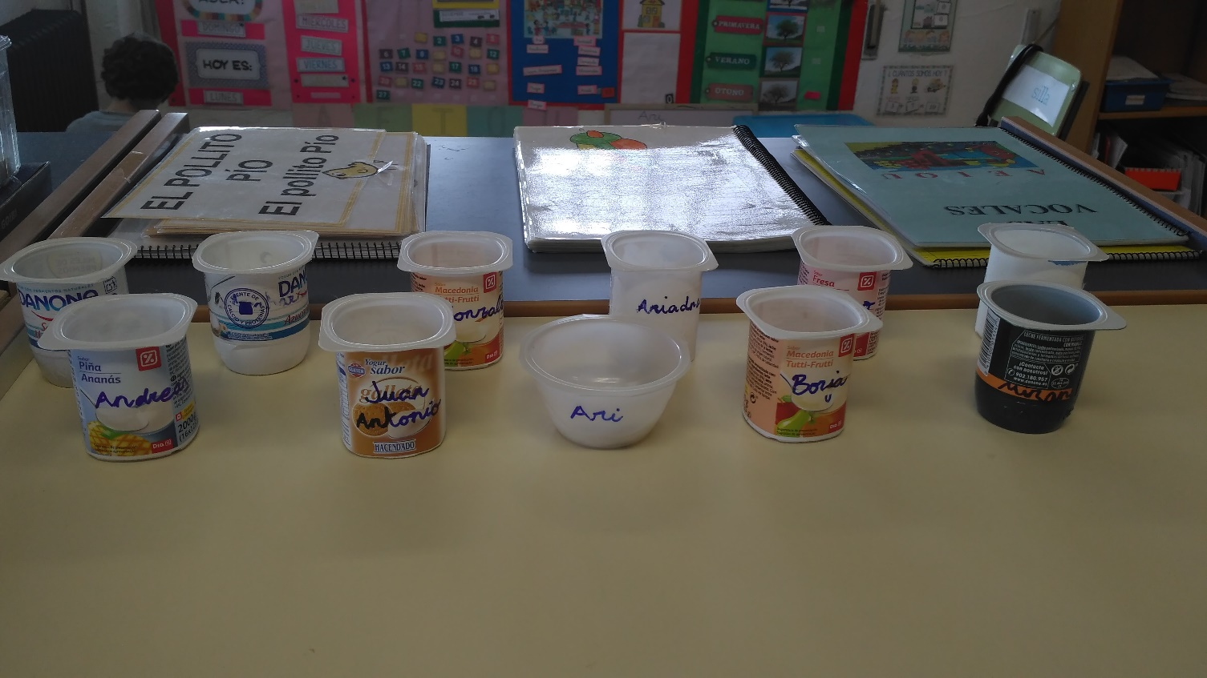
3. PLANTAMOS: . Alubias

Slide 5
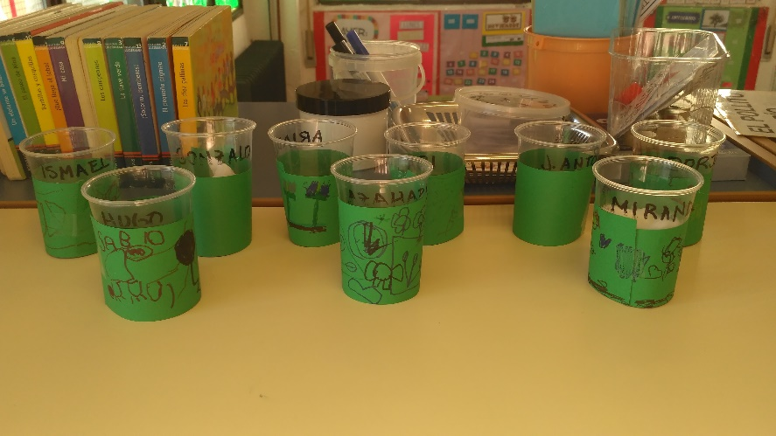
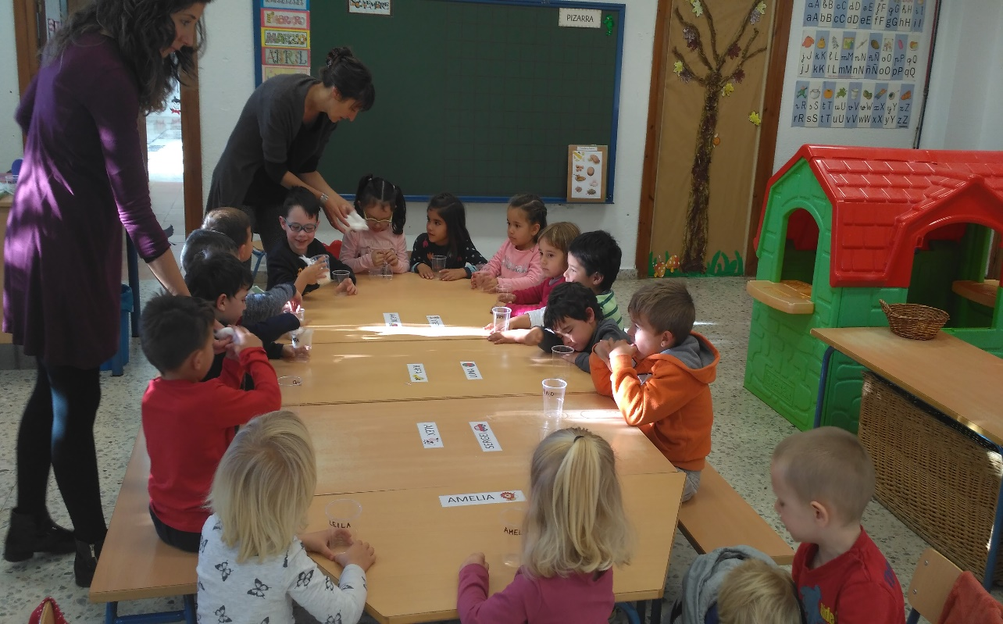
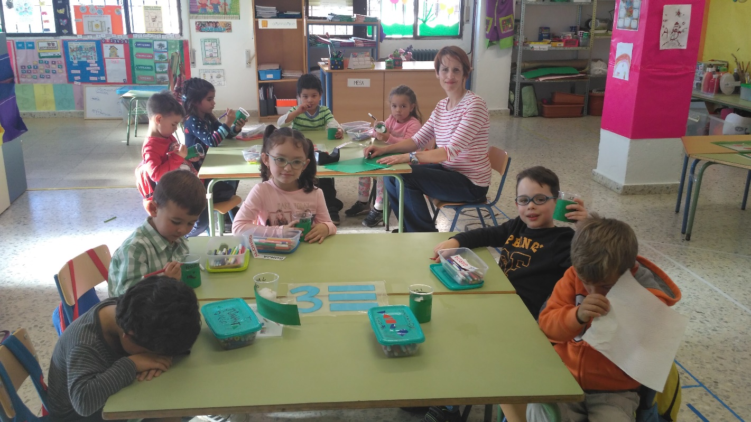
. Lentejas

Slide 6
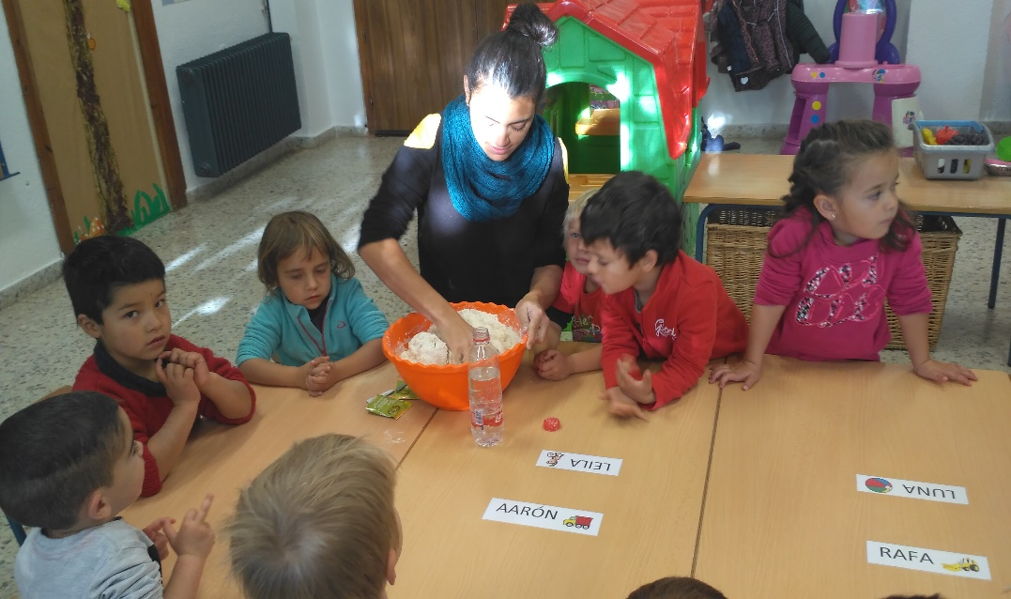
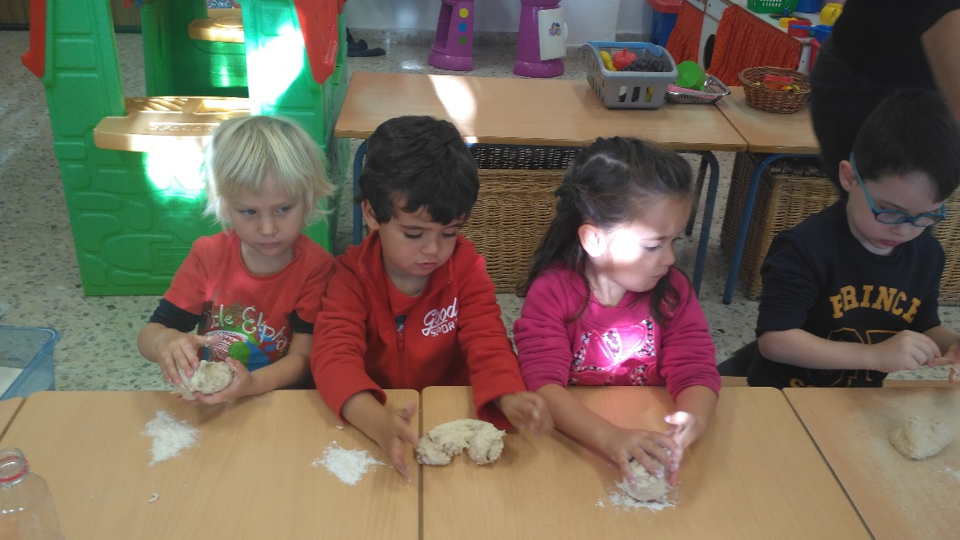
4. HACEMOS PAN
Con la colaboración de la Asociación “Las Torcas” hemos hecho pan y metido en el horno del cole. Descubrimos que la harina sale del trigo que es un cereal que se planta en los huertos. Luego lo llevamos a casa. Estaba muy rico. ¡Ummmmm!

Slide 7
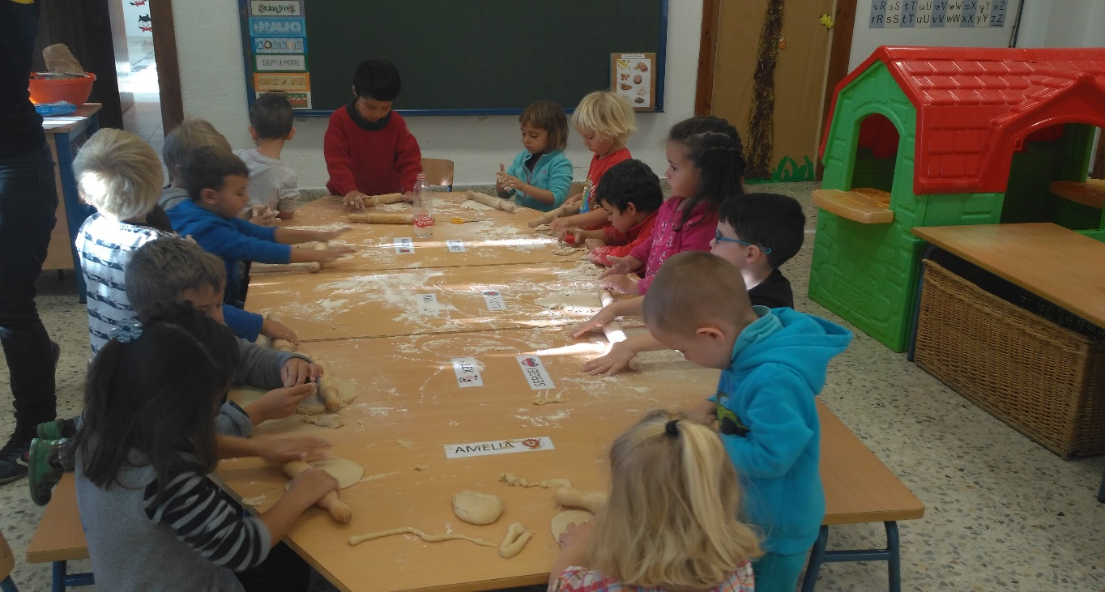
Nos encantó amasar con las manos.

